Slide 1
Проект
«Свет моей Родины»
Педагог ИЗО – Базунова Н.А.
ГБОУ СОШ №332 СВАО, Москва
2012 – 2013 учебный год.

Slide 2
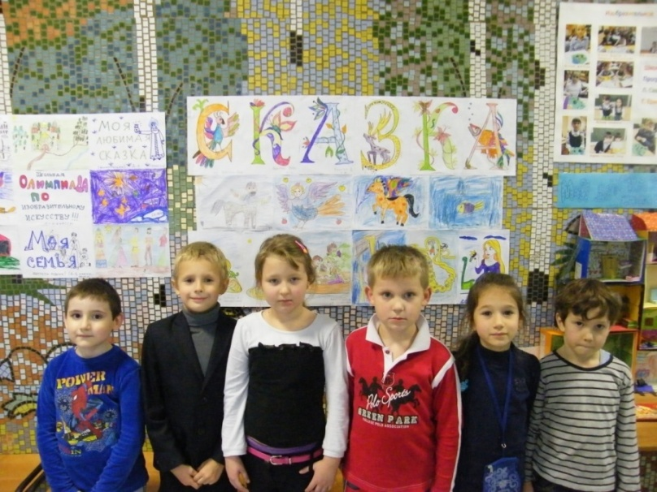
С чего начинается Родина?
…С картинки в твоём букваре.
С хороших и верных товарищей,
Живущих в соседнем дворе!
А может она начинается
С той песни , что пела нам мать?
С того, что в любых испытаниях
У нас никому не отнять!
С чего начинается Родина?

Slide 3
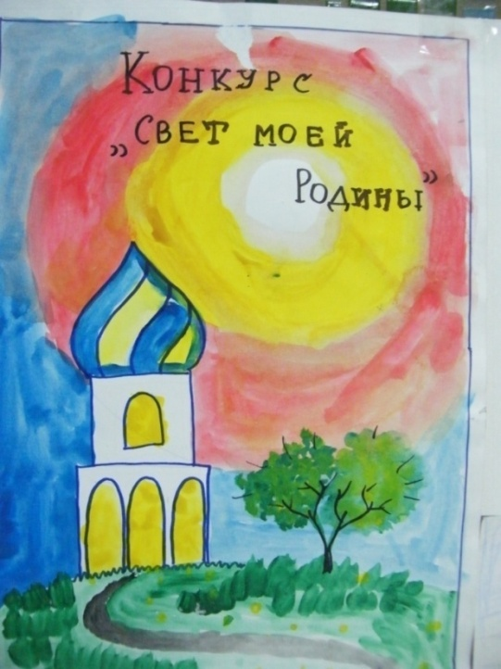
Этапы работы над проектом.
Обсуждение темы. Рассказ учащихся о самом дорогом в жизни.
Конкурс сочинений «Моя малая Родина».
Конкурс рисунков «Свет моей Родины».
Беседа «Гордость России».
Цель – воспитание патриотических чувст в , осознание себя гражданином России.
Задача – провести коллективную работу для музея школы . Возможность участия любого ученика школы. Развитие чувства коллективизма.

Slide 4
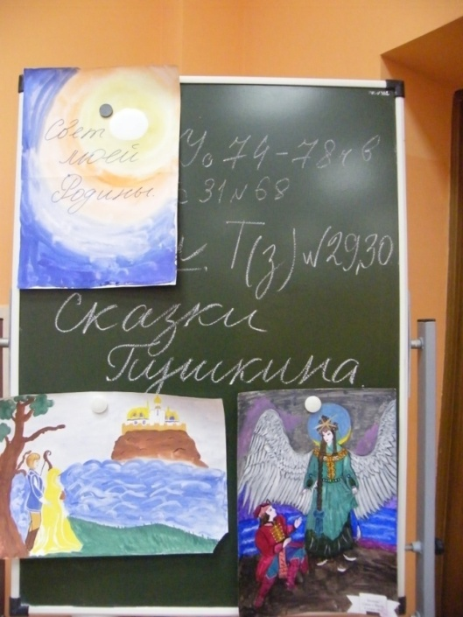
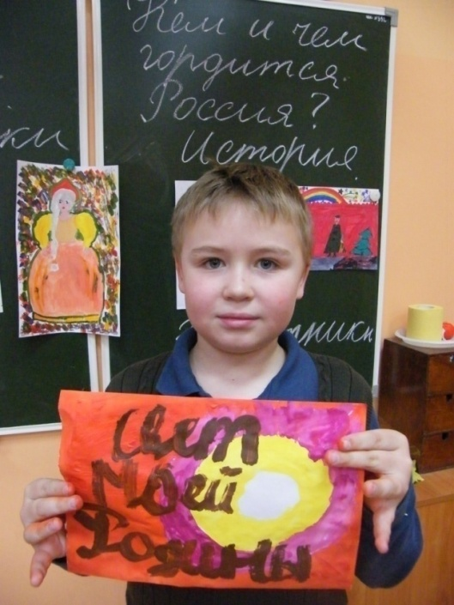
Литературное творчество русских писателей и поэтов.

Slide 5
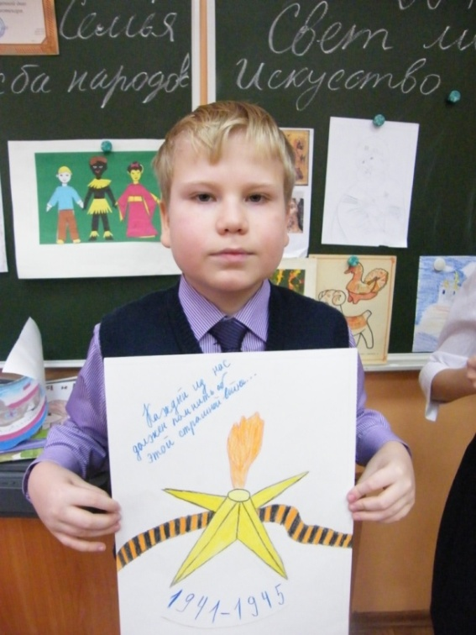
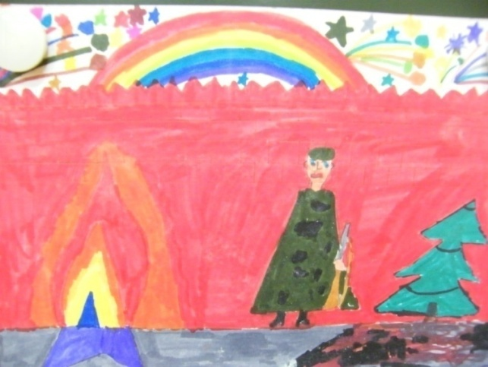
Тема: «Защитники Отечества»

Slide 6
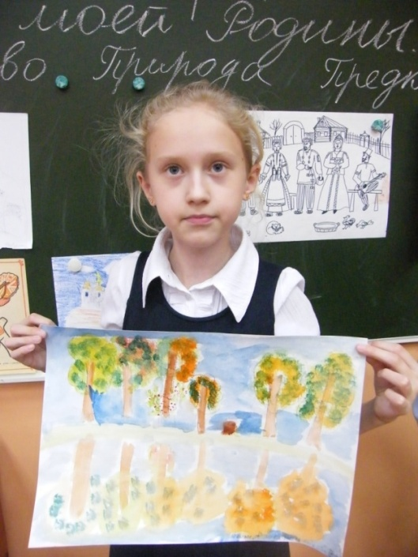
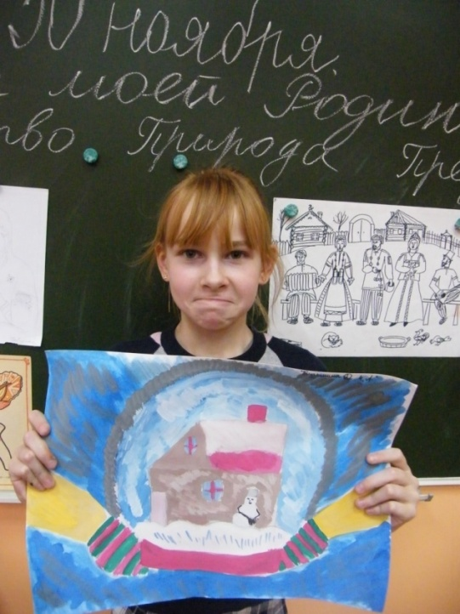
Природа родного края.

Slide 7
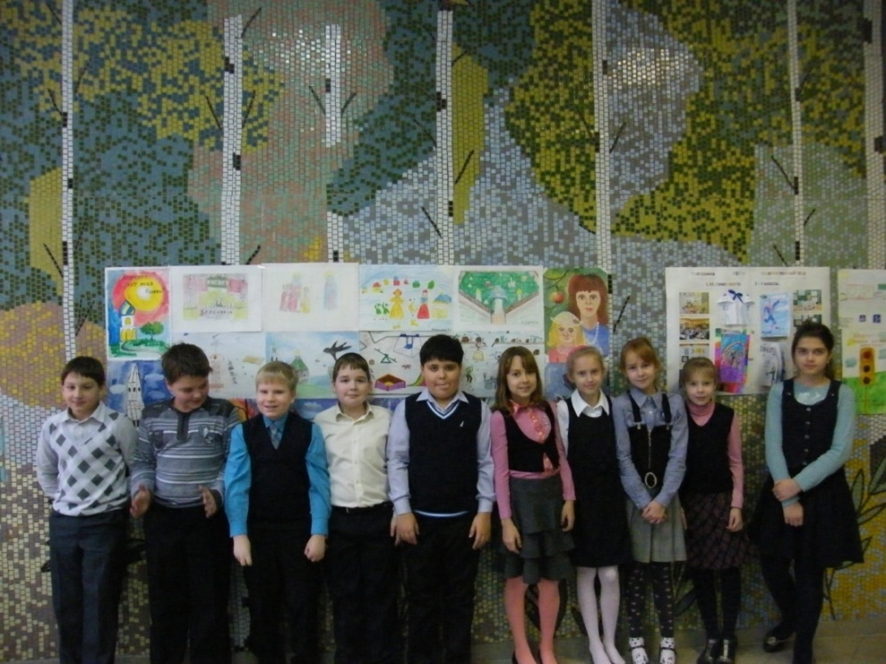
4-а. Участники конкурса.

Slide 8
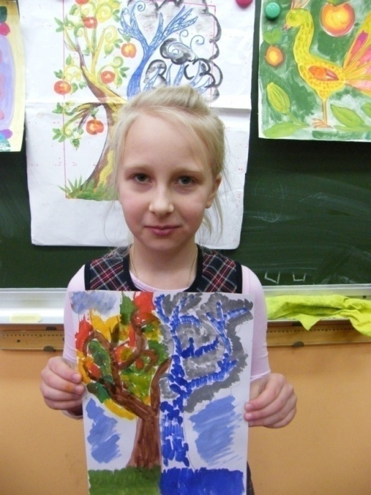
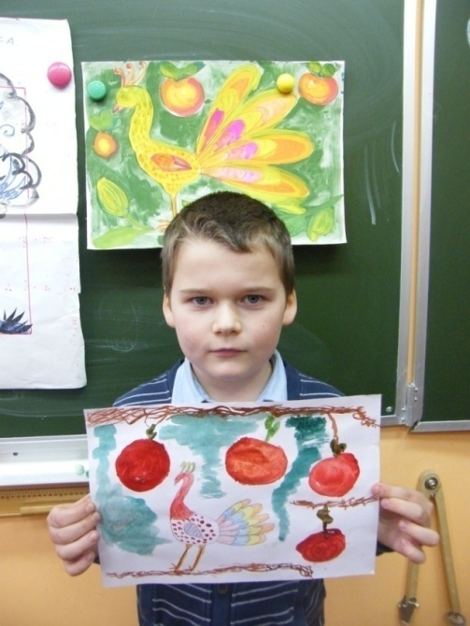
2 класс. Конкурс рисунков «Сказки, былины».

Slide 9
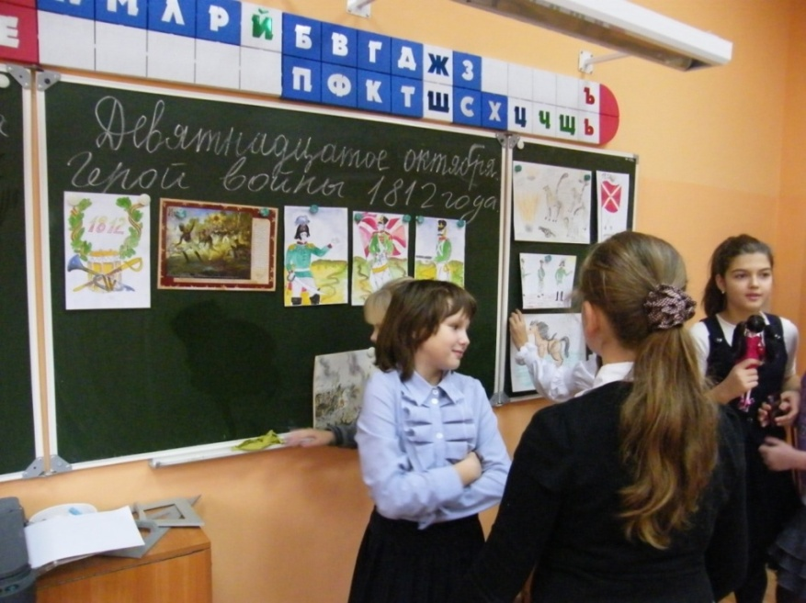
Обсуждение темы проекта
«Герои войны 2012 года».

Slide 10
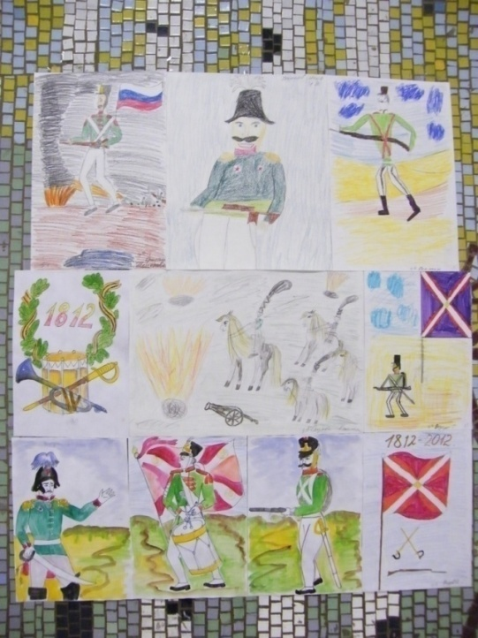
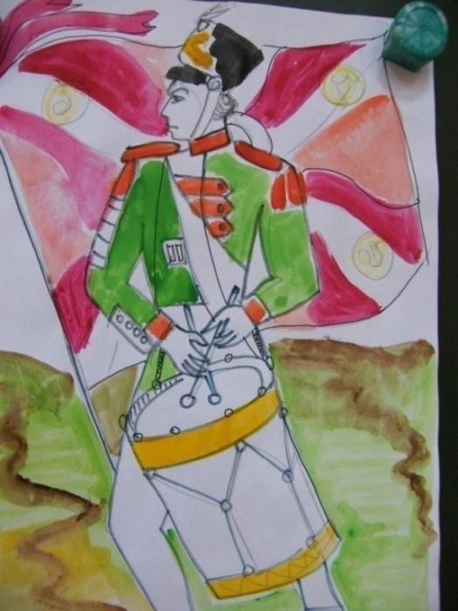
Выставка рисунков. 4 класс.

Slide 11
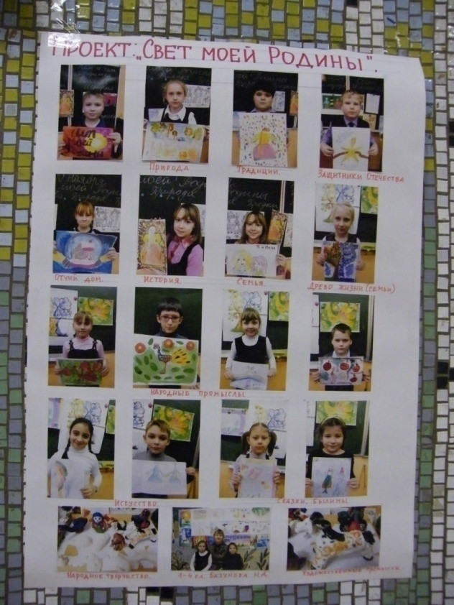
Фотогазета. Победители школьного конкурса «Свет моей Родины».

Slide 12
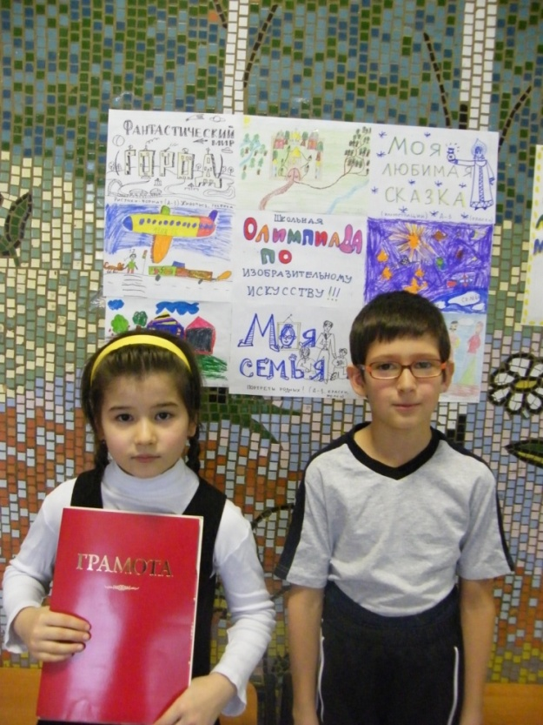
Награждение победителей.
Победители конкурса :
Усмонова Нозанин. 2 класс.
Манчестер Игорь. 2 класс.
Волчков Никита. 2 класс.
Ремизов Иван. 1 класс.
Худова Варя. 3 класс.
Сергеева Варя. 3 класс.
Савенко Сергей. 3 класс.
Котельникова Варя. 4 класс.
Коротаева Люба. 4 класс.
Панков Илья. 4 класс.
Фицев Саша. 4 класс.
Шеметова Кристина. 4 класс..

